Slide 1







CHỦ ĐỀ
KHU RỪNG NHIỆT ĐỚI

Slide 2

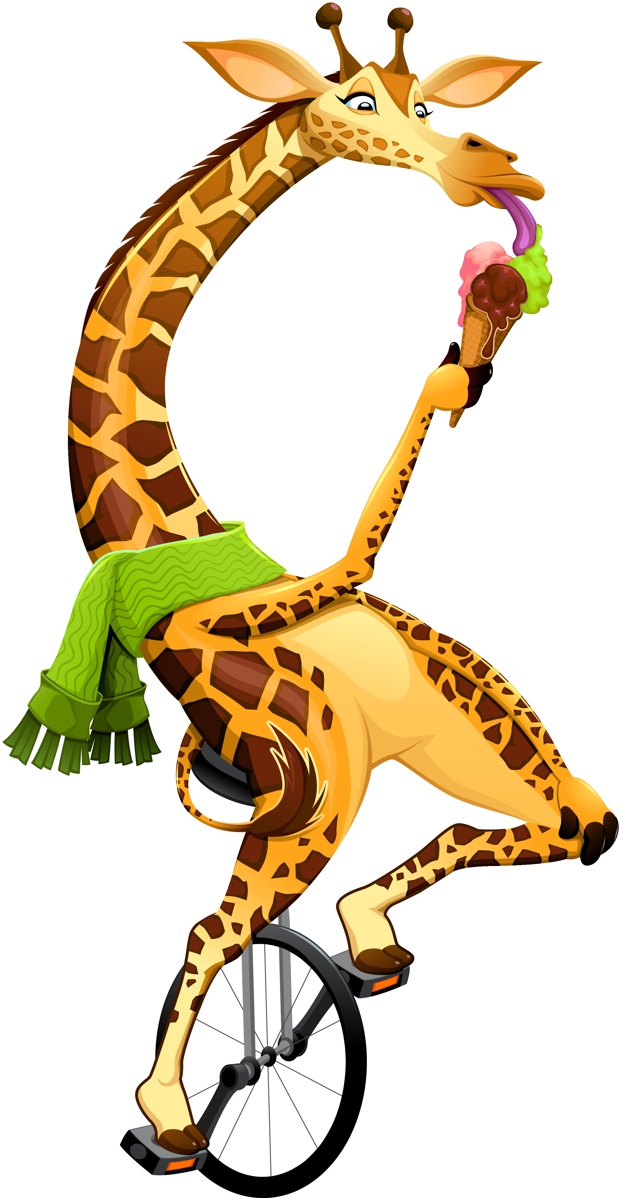




BÀI 2
CHÚ CHIM NHỎ
( Tiết 2 )

Slide 3



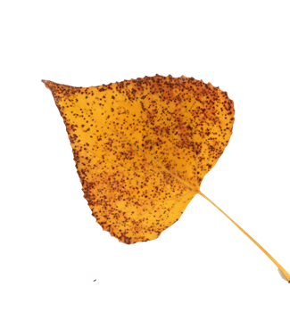


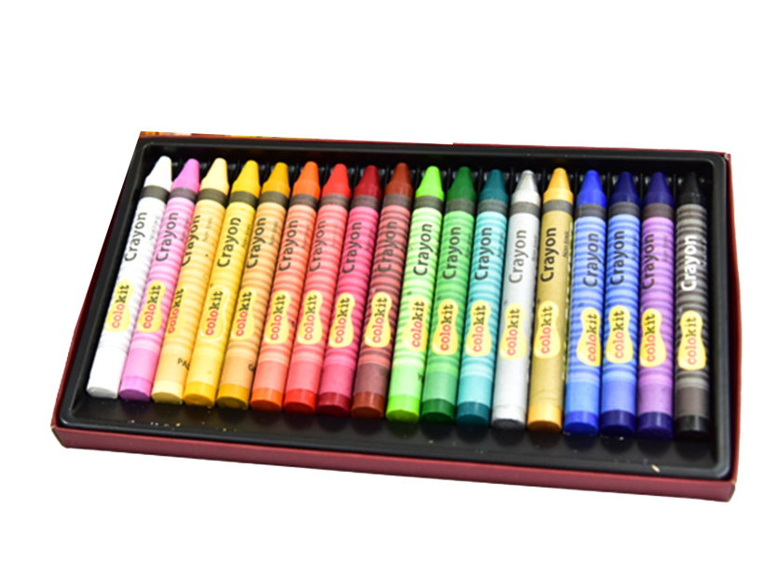
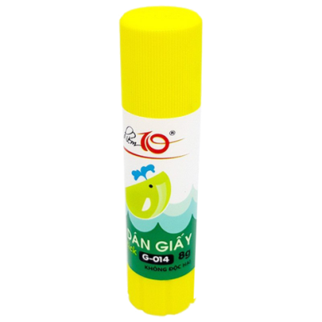
Chuẩn bị đồ dùng học tập

Slide 4
Nêu lại các bước Cách tạo hình
chú chim bằng cách in chà sát
từ lá cây
o

Slide 5
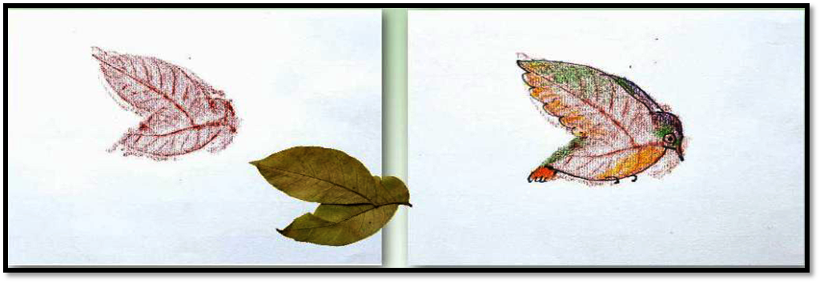




Cách tạo hình chú chim bằng cách
in chà sát từ lá cây
Bước 2

Slide 6
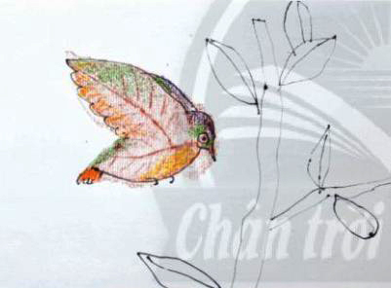
Bước 3

Slide 7
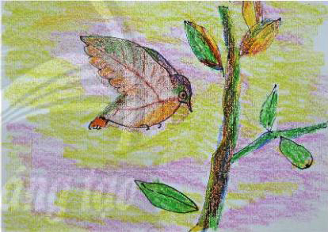
Bước 1

Slide 8
Luyện tập – sáng tạo
hoạt động nhóm 2 / nhóm 4 Cách tạo hình chú chim bằng cách in chà sát từ lá cây
Hoàn thiện bài trên lớp
o

Slide 9
Phân tích - đánh giá
o

Slide 10

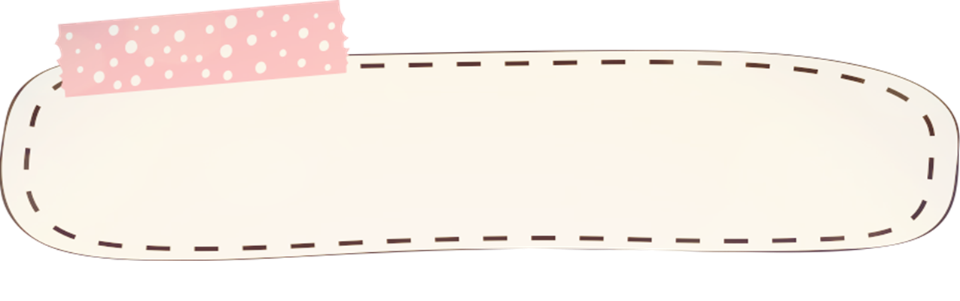
Trưng bày , và chia sẻ cảm nhận về sản phẩm của nhóm mình/ nhóm bạn về tạo hình
chú chim in chà sát từ lá cây

Slide 11
Vận dụng – phát triển
o

Slide 12
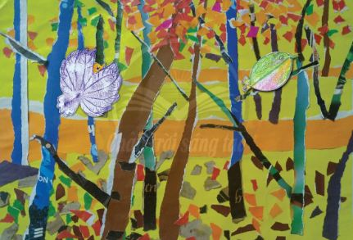
Tạo bức tranh về chú chim trong rừng cây

